Slide 1
数据结构与算法分析 实验任务
人工智能与自动化学院 韩守东
shoudonghan@hust.edu.cn 13720301586

Slide 2
实验信息
实验地点：待定
实验时间：第8、10、12周 周六上午8:00-12:00
实验任务课后独立完成，实验时间只管验收！！
实验报告考前以班级为单位打包提交电子版！！
每个同学一个文件夹（命名：学号-姓名）
一份最终的总实验报告（PDF或Word都行）
一个“源码”文件夹（包含实验验收的完整代码+注释+Readme说明+测试数据和结果图片）
打包（如果文件太大，可以采用超大附件，或压缩分卷成多个part）发邮箱：shoudonghan@qq.com

Slide 3
实验要求
输入： 任意一张 M * N 的彩色图片
工具： ◯ VSCode或Mac/Linux平台下的编译器
◯ OpenCV库
◯ 纯C语言或者C/C++语言
要求：✔ 学习使用STL标准模板库和OpenCV基本数据格式
✔ 少用静态数组，多用指针和动态内存分配/释放
✔ 对源码中文件、函数进行合理划分，保证模块独立性
✔ 函数、变量、常量等命名规范（去汉语拼音）
✔ 文件、函数宏观注释，核心变量、程序段微观注释
✔ 对输入进行合法性校验和功能、容错提示
✔ 尽量优化算法，确保稳定性及低时空复杂度
✔ 设计和优化Demo的交互逻辑及可视化UI

Slide 4
报告要求
实验报告：
封面（美观布局，包括：学校学院LOGO、报告标题、院系、专业班级、学号、姓名、指导老师、提交时间等基本信息）
目录（细化到二级标题+页码）
问题描述（包括：实验任务、规范要求、编程环境、测试数据、评价指标等）
算法设计（包括：破题原理分析、整体架构设计、算法逻辑设计、数据结构设计、创新思路总结）
测试分析（包括：常规测试、合法性测试、极限性能测试、横向对比测试、测试结果分析）
总结展望（包括：实验收获和问题总结、待优化方向和思路）
附录（包括：参考文献、核心源码+注释 ）

Slide 5
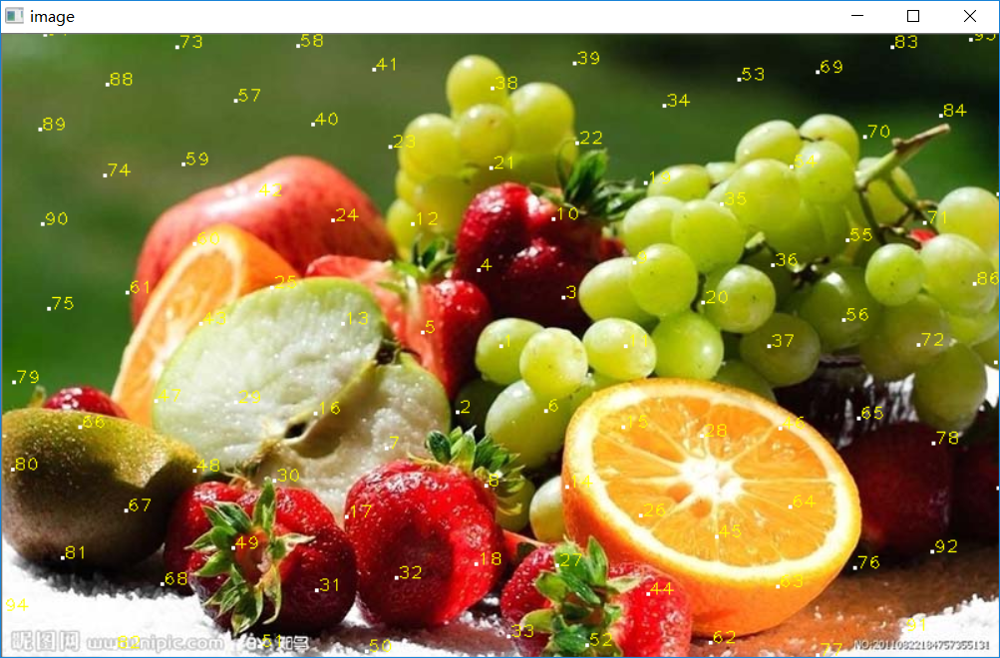
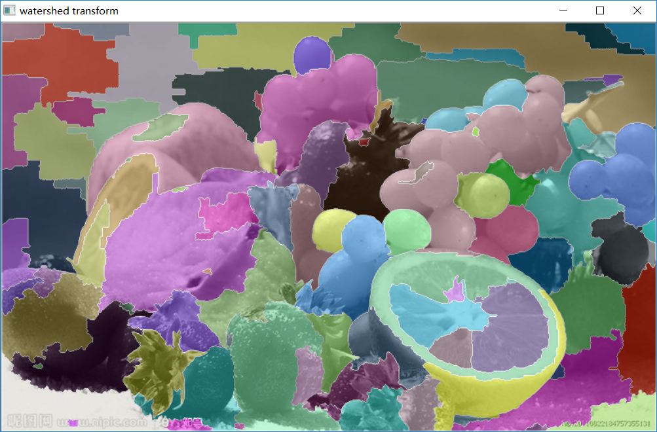
任务描述
任务 1：均匀随机采样
使用基于种子标记的分水岭算法（OpenCV自带watershed）对输入图像进行过分割。用户输入图像和整数K，要求程序自动计算K个随机种子点，确保各种子点之间的距离均>(M*N/K)^{0.5}（参考泊松圆盘采样+贪心策略），然后让程序在原图中标出各种子点的位置及编号 ，并采用半透明+随机着色的方式给出分水岭算法的可视化结果。

Slide 6
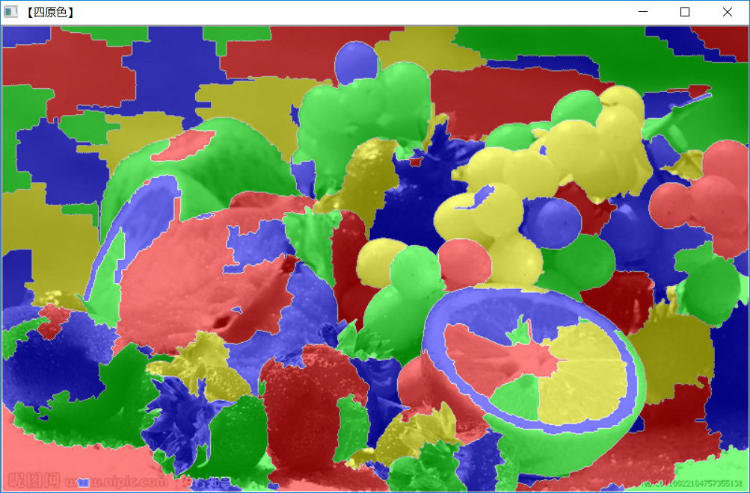
任务描述
任务 2：四原图着色
使用邻接表统计分水岭结果中各区域的邻接关系，并采用四原色法（合理选择初始着色区域，并基于图的广度优先遍历，采用队列对其他待着色区域进行着色顺利梳理，加速全图着色过程），对分水岭结果重新着色（使用堆栈+回溯策略，优化回退率）。

Slide 7
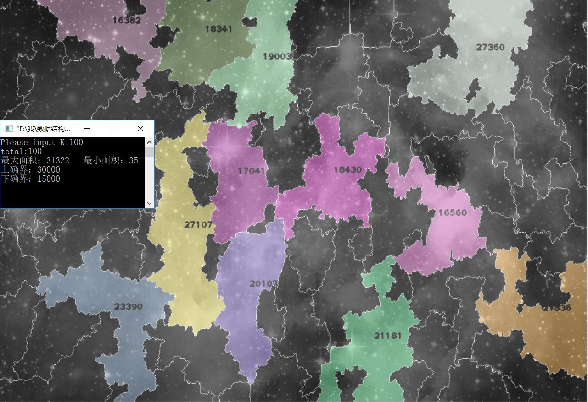
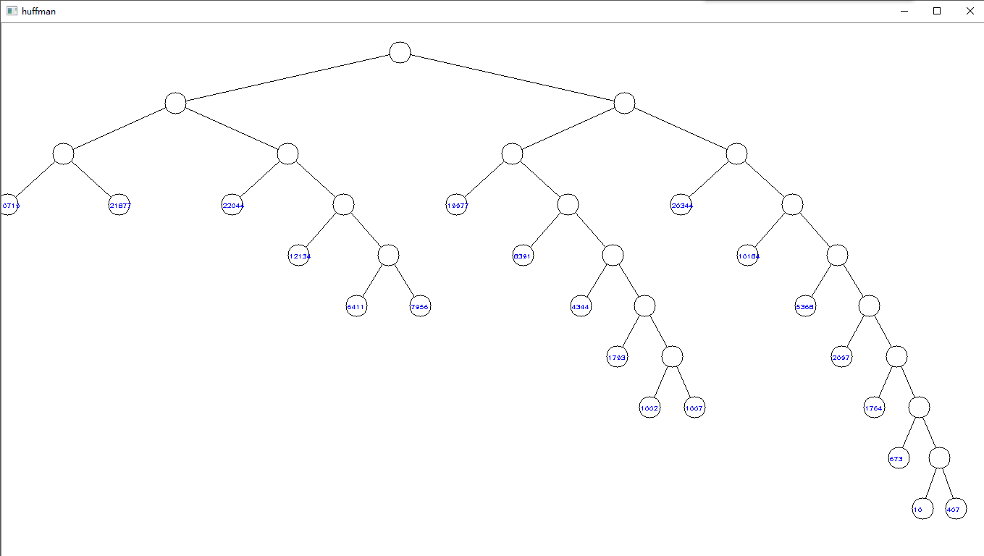
任务描述
任务 3：排序查找+哈夫曼
根据分水岭结果中各区域面积大小的“堆排序”结果，提示最大和最小面积，用户输入查找范围（面积下界和上界），使用折半查找，程序对所有符合要求的分水岭结果（标记区域面积）进行突出显示，并以这些高亮区域的面积大小作为权值，进行哈夫曼编码（考虑深度+递归策略），绘制该哈夫曼树。

Slide 8
Question？

